Slide 1
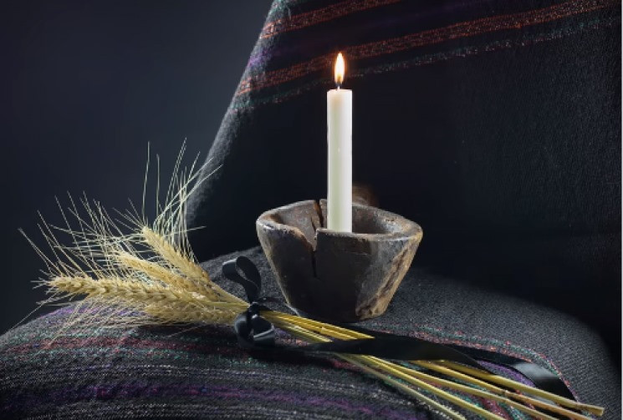
ДЕРЖАВНИЙ БІОТЕХНОЛОГІЧНИЙ УНІВЕРСИТЕТ
НАУКОВА БІБЛІОТЕКА
«Чорне крило Голодомору»
Віртуальний огляд

Slide 2
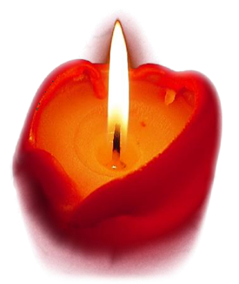
Голодомори різних часів в Україні
1921-1923 рр. – загинуло понад 2 млн. українців; 1932-1933 рр. – загинуло близько 10 млн. українців;
1946-1947 рр. – загинуло біля 1 млн. українців.

Slide 3
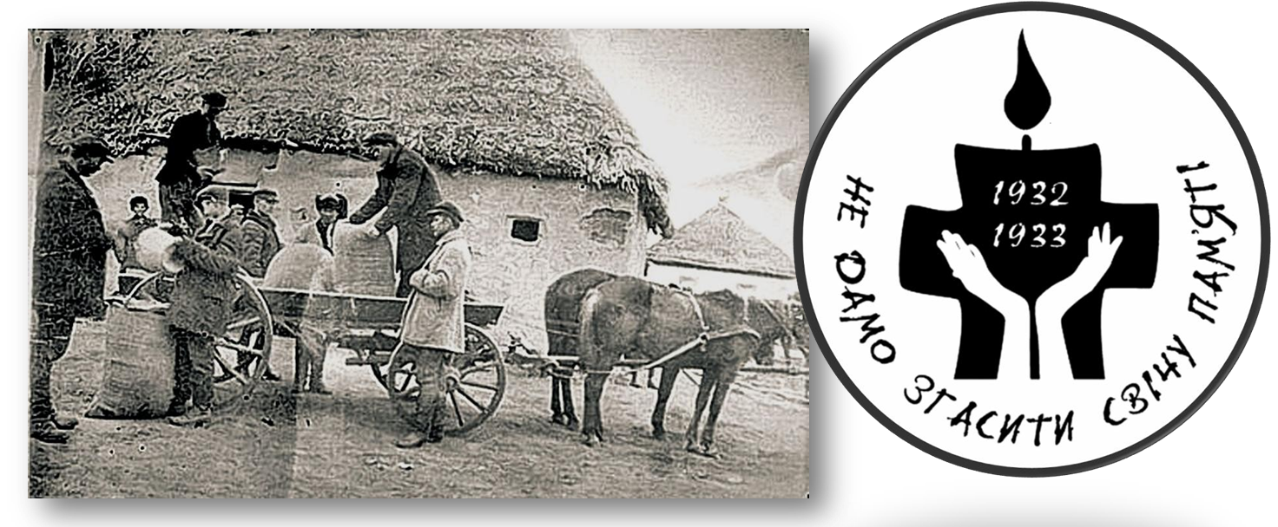
ХХ століття для України стало дуже важким випробуванням. Україна пережила три страшні хвилі голодоморів. Звичайним голодом це назвати аж ніяк не можна було, адже голод ─ це стихійне явище, а голодомор ─ це свідомі акції організації голоду, ніби як природного явища. Цієї чорної сторінки нашої історії не мало бути взагалі, адже був хліб в достатній кількості, але його відбирали, вивозили. Саме тому ці голодомори були штучні.

Slide 4

У 2006 році Верховна Рада України ухвалила закон «про геноцид», що остаточно підкреслив факти, які дуже тяжко заперечити.

Slide 5
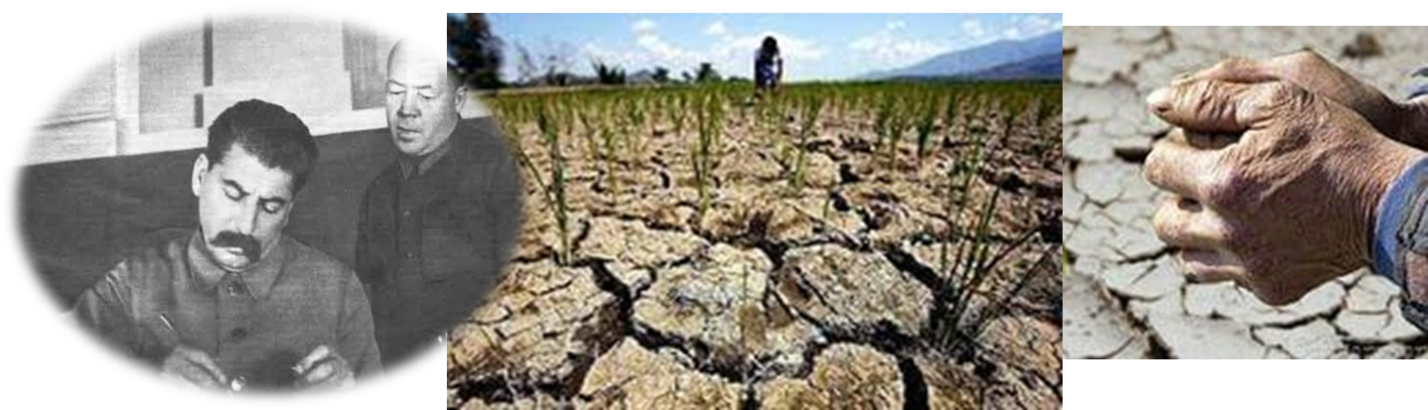
Перший голод на Україні тривав з 1921 по 1923 рр. Сільське господарство та промисловість були зруйновані, а збір зерна скоротився більш як у 5 разів і причиною цьому була не тільки війна, а політика уряду ─ політика «воєнного комунізму». Також досить важливою причиною стала посуха 1921 року, що охопила південь країни, продовження хлібозаготівлі, продрозкладка з її насильним вилученням продовольства у селян.

Slide 6
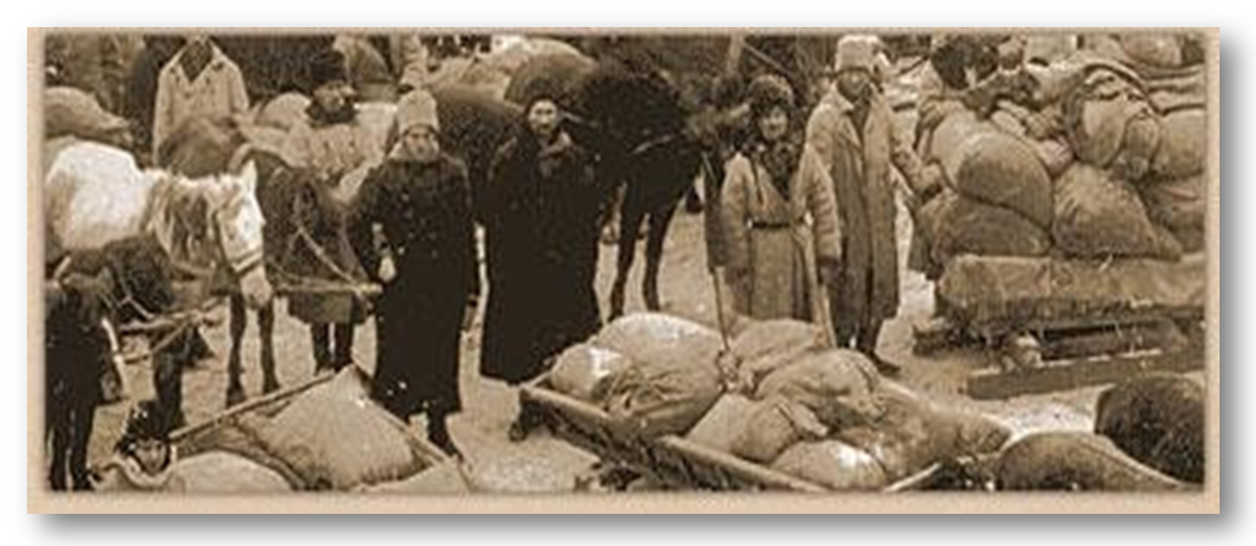
З України лише за 1921 рік було вивезено 22 млн. тон хліба та за 1922 рік більше 20 млн. тон зерна. За три роки було від 5 до 7 млн. голодуючих, з них померли 1,5-2 млн.

Slide 7
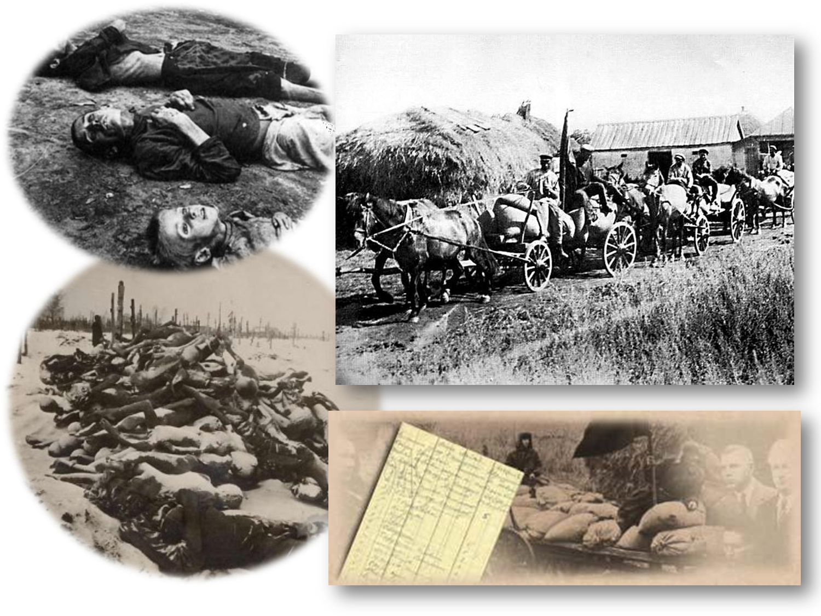

Slide 8
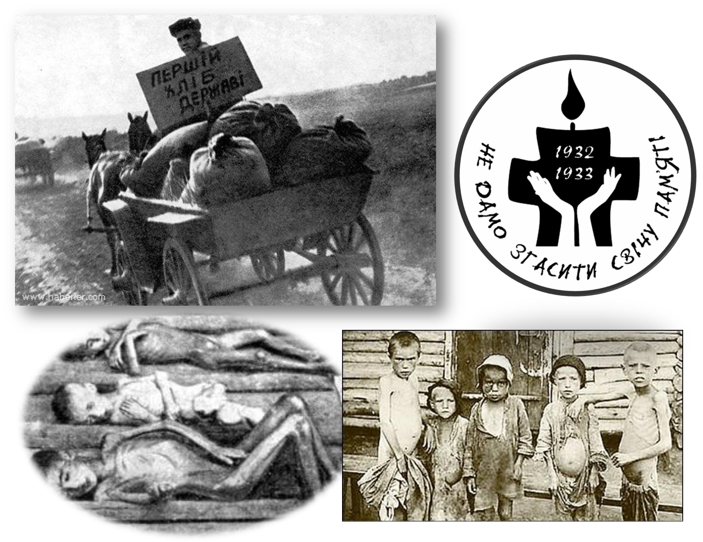

Slide 9
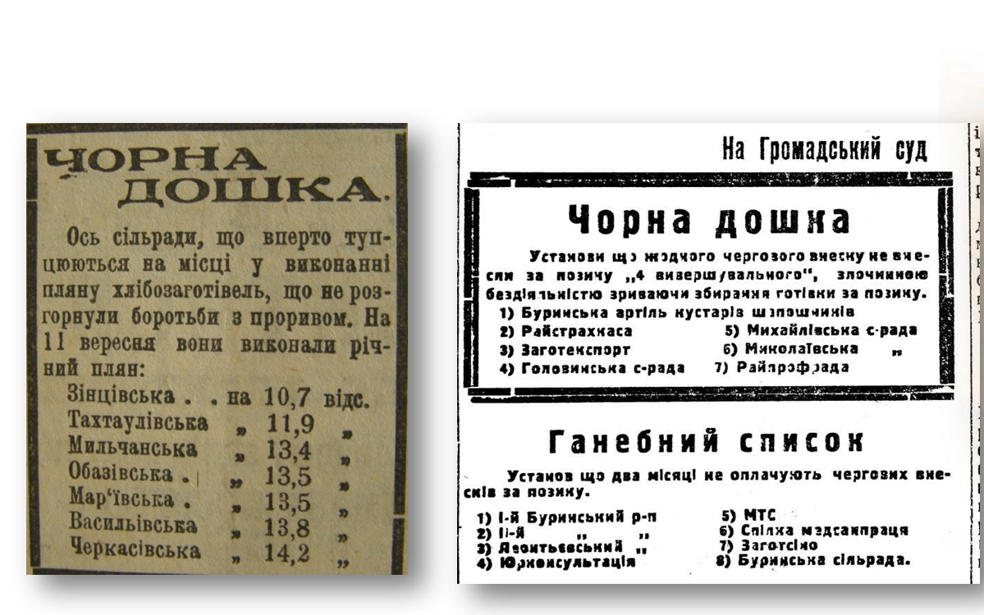

У 1929 році в Україні було розкуркулено майже 200 тис. селянських господарств, але це не дало наслідків, хлібозаготівельний план зменшувався з кожним роком. Тому уряд, для виконання плану, вирішив перевести Україну на блокадне становище: райони, села, що не виконували план, заносилися на «чорну дошку» ─ це прирікало людей на голодну смерть.

Slide 10
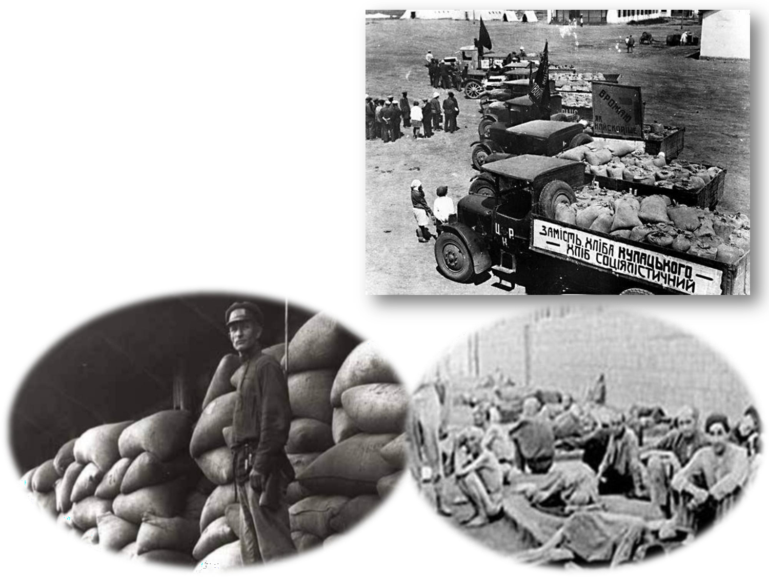
У селян працівники ДПУ відбирали не тільки залишки зерна, а й інші харчові запаси. На початку 1933 року практично по всій території України не залишилось жодних запасів.

Slide 11
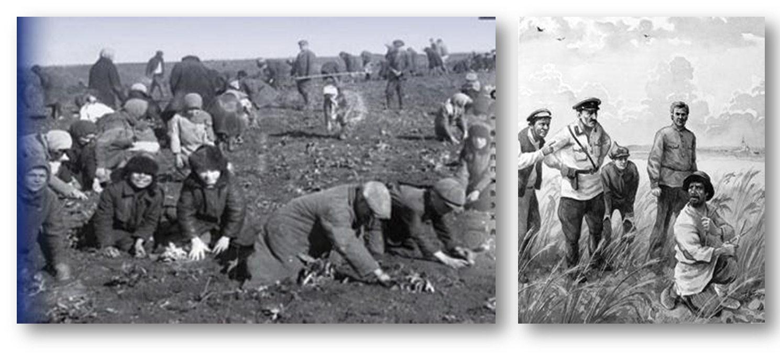
Партія обдирала церкви, ніби на пожертви голодуючим, і увесь хліб йшов на експорт, але це були засекречені дії уряду, тому голод в Україні замовчувався. Голодні люди збирали колоски пшениці, залишені на полях, щоб прогодувати дітей.

Slide 12
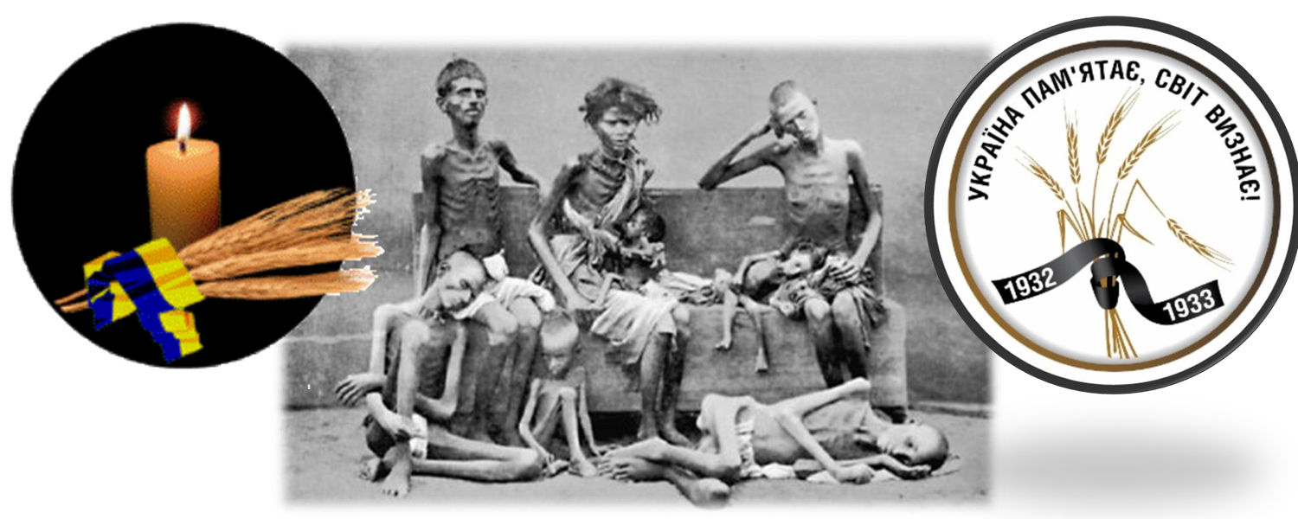
Тоді, 7 серпня 1932 року, було видано постанову, названу в народі «законом про п'ять колосків». Вона передбачала за крадіжку колгоспної власності розстріл із конфіскацією майна чи позбавлення волі на термін не менш як десять років. Гинули люди, вони вимирали сім'ями, селами. Були зафіксовані страшні випадки людоїдства. Батьки намагаючись врятувати своїх дітей везли їх у міста та залишали в установах, на вулицях.

Slide 13
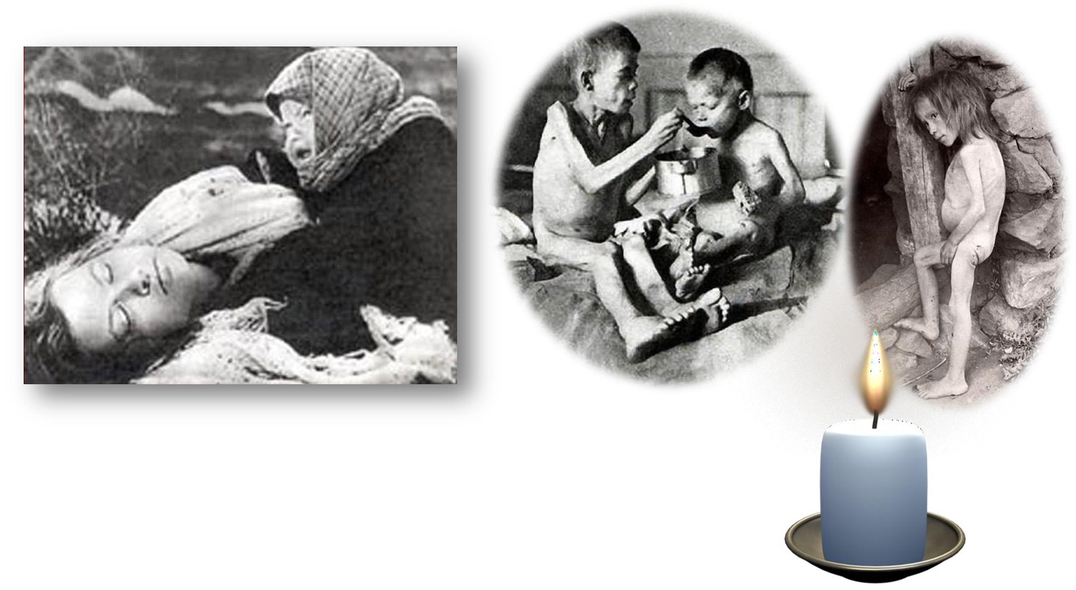
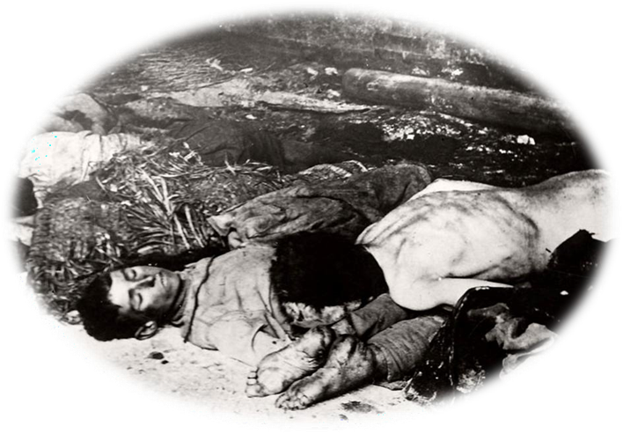
Це був найстрашніший голодомор ХХ століття, справжня національна катастрофа – геноцид українського народу. Жертвами голодомору 1932-1933-х рр. стали від 3,5 до 9 мільйонів осіб.

Slide 14
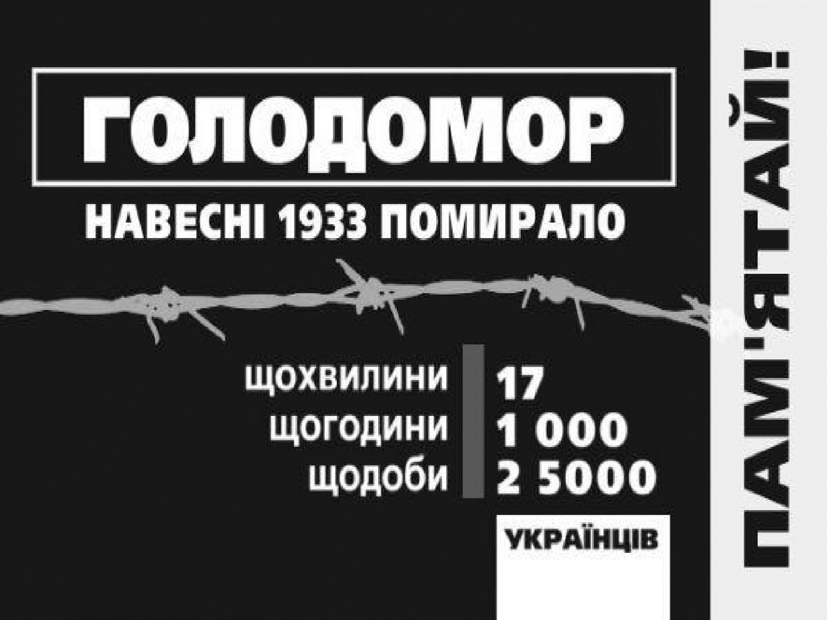

Slide 15
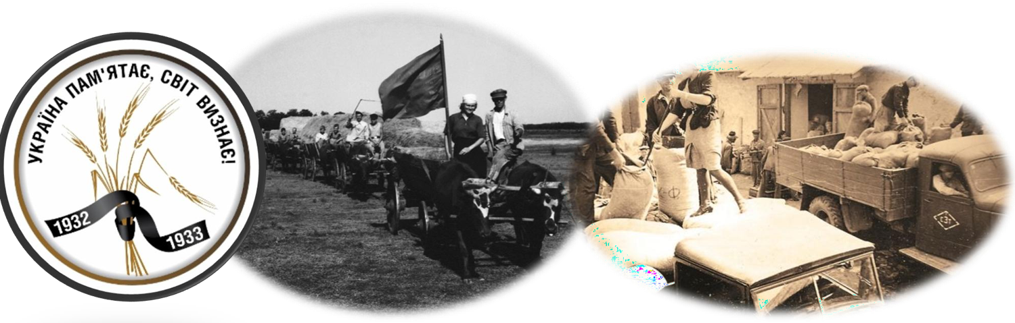
Третій голодомор на Україні тривав з 1946 р. по 1947 р. та розпочався він через низку причин, таких як: повоєнна розруха; за роки війни скоротилися посівні площі; зменшилося поголів'я худоби; не вистачало техніки; робочих рук; відбудова промисловості відбувалася за рахунок сільського господарства; нереальні хлібозаготівельні плани; експорт зерна за кордон; посуха на весні, влітку 1946 року, яка вразила 16 областей України. Відповіддю на звернення про допомогу стали репресивні заходи. Відновили дію закону про «п'ять колосків», від якого загинули ще тисячі людей.

Slide 16
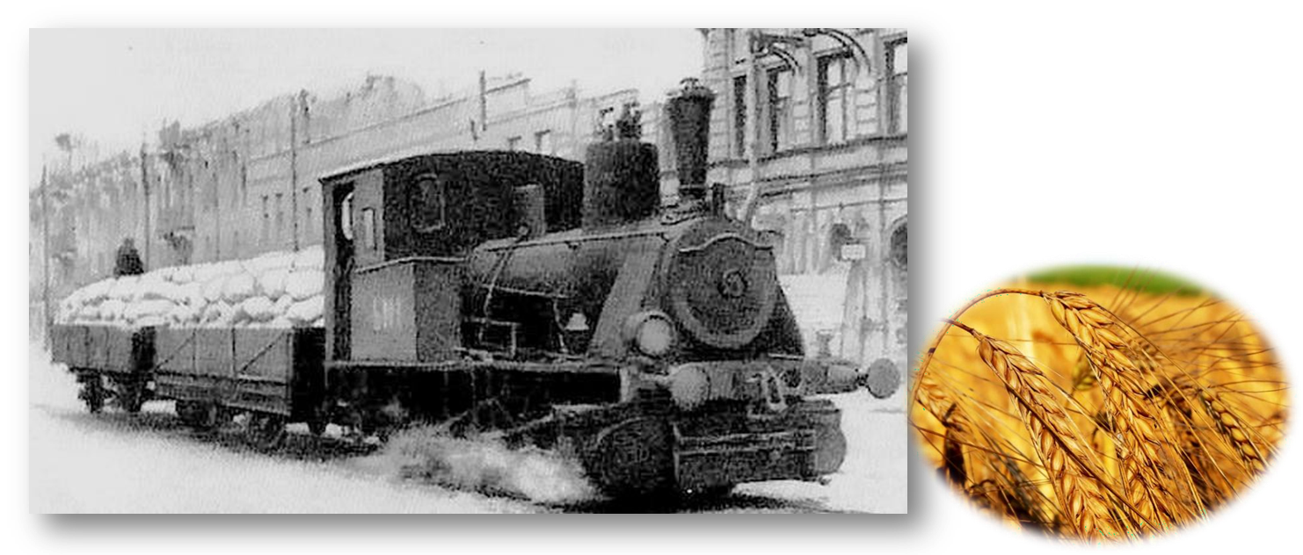
Селяни почали тікати від голодної смерті в міста. Щоб уникнути обезлюднення, каральні органи почали відшукувати та повертати людей до сіл. У той час, як за кордон ешелонами вивозився хліб, в Україні загинуло близько 1 млн. осіб, майже 3 млн. людей хворіло на дистрофію, анемію.
«В нас голоду немає», так запевняло всіх керівництво. Голод був подоланий лише після жнив 1947 року.

Slide 17
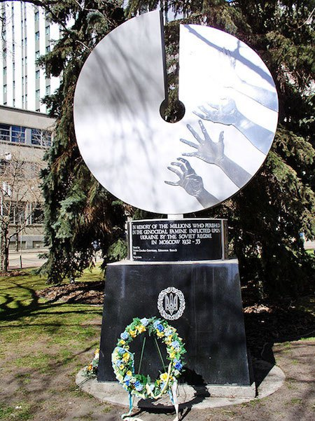
Пам'ятники жертвам Голодомору в Україні 1932–1933 років встановлені у багатьох містах і селах України, а також за кордоном.
Перший у світі пам'ятник жертвам Голодомору в Україні був відкритий 23 жовтня 1983 р. у м. Едмонтоні (провінція Альберта, Канада) за ініціативою громадян Канади, переважно українського походження. Його автор ‒ монреальський скульптор Людмила Темертя, мати якої пережила Голодомор.

Slide 18
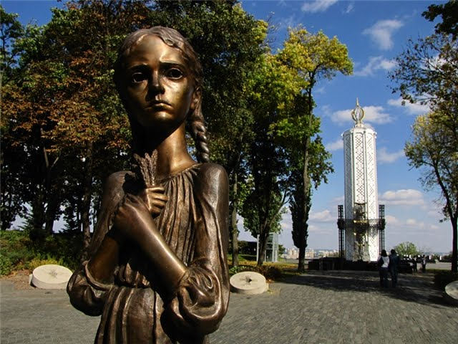
Меморіальний комплекс пам’яті жертв Голодомору 1932-1933 років у м. Києві

Slide 19
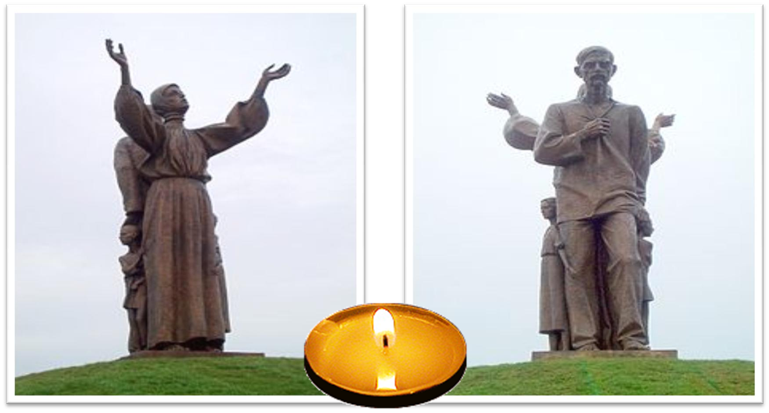
Меморіальний комплекс пам'яті жертв Голодомору в Харкові
Благання про порятунок від голодної смерті
Український селянин, символічно намагається
захистити свою сім'ю від голоду

Slide 20
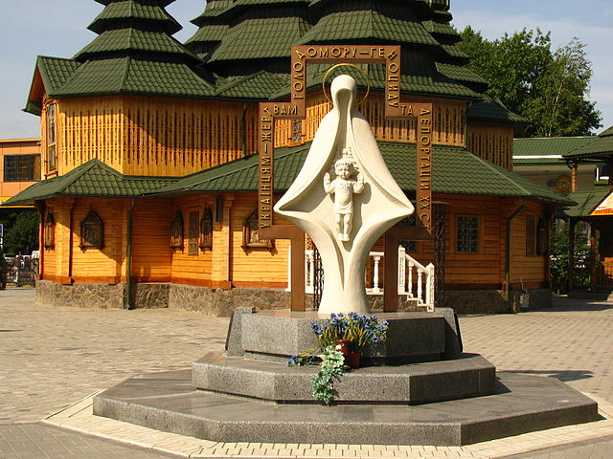
Пам’ятник жертвам голодомору-геноциду та депортацій ХХ століття, м. Львів

Slide 21
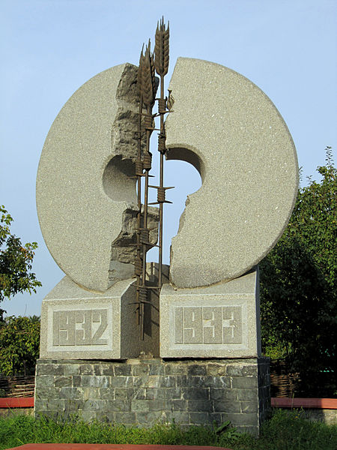
Пам’ятник жертвам Голодомору 1932-1933 років, м. Вишгород

Slide 22
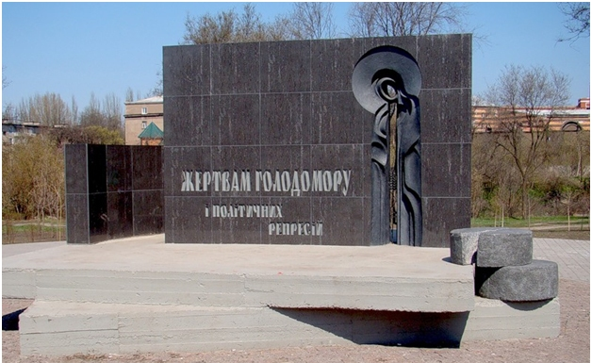
Жертвам голодомору та політичних репресій, м. Кривий Ріг

Slide 23
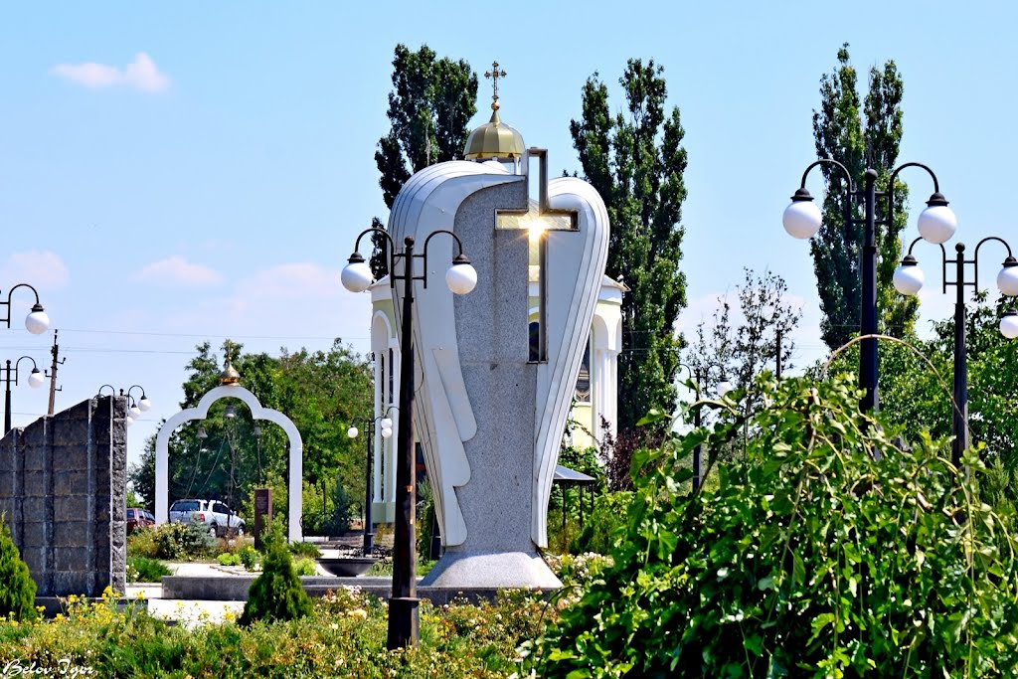
Меморіал «Скорботний ангел», присвячений жертвам голодомору 1932 – 1933 років, Одеська область

Slide 24
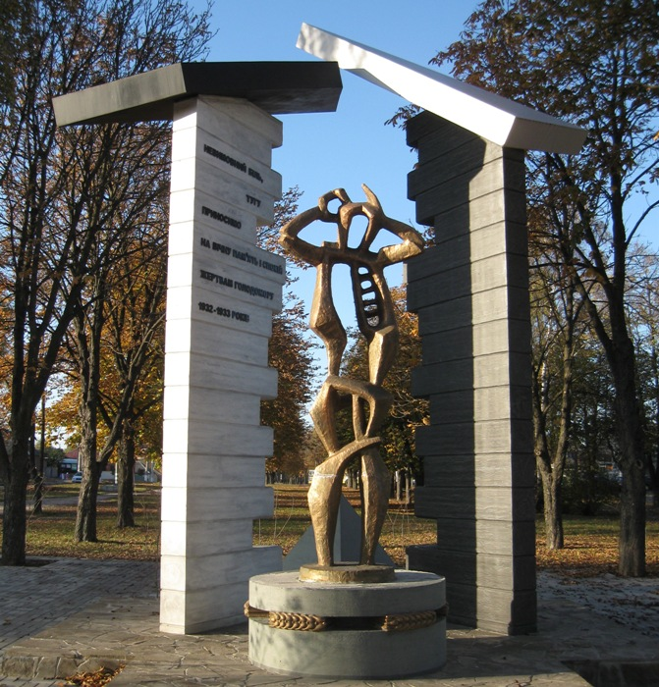
Пам’ятний знак Жертвам Голодомору, м. Суми

Slide 25
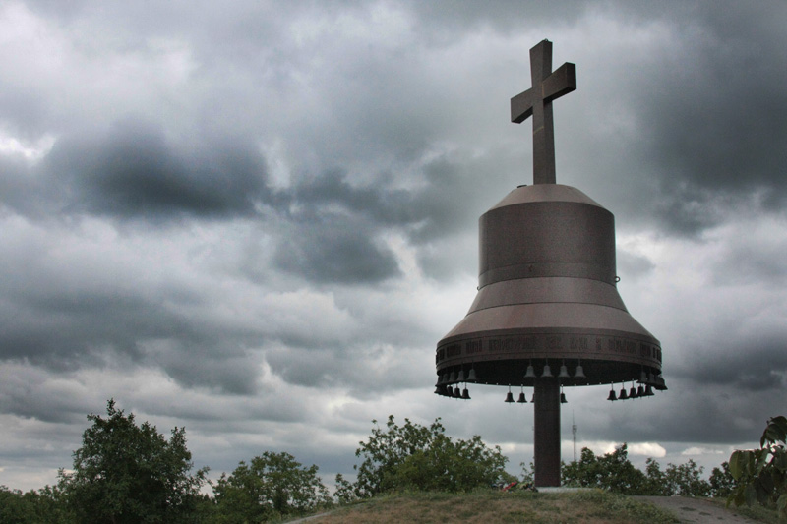
Курган скорботи. Пам’ятник жертвам Голодомору, Полтавська область

Slide 26
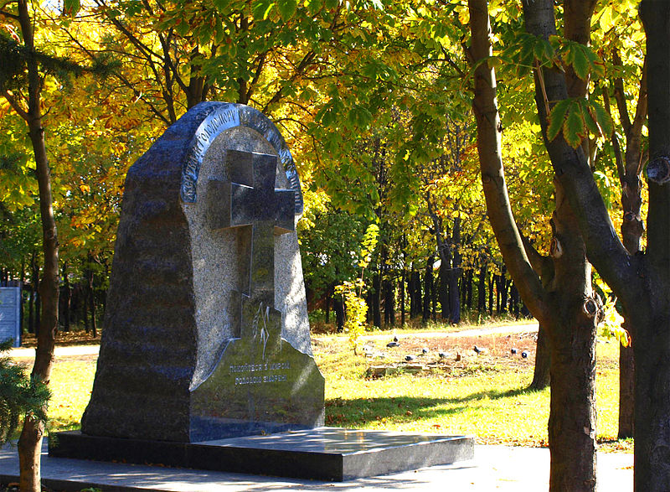
Монумент жертвам Голодомору 1932-1933 рр. м. Луганськ

Slide 27
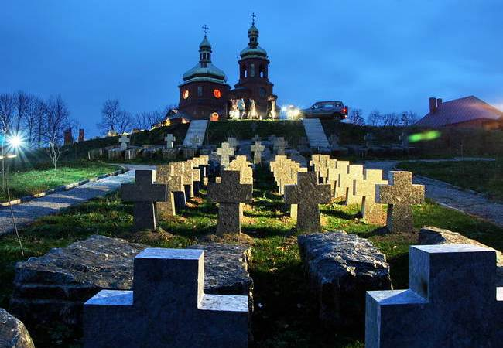
Меморіальний комплексу жертвам Голодомору в селі Хоружівці Недригайлівського району Сумської області

Slide 28
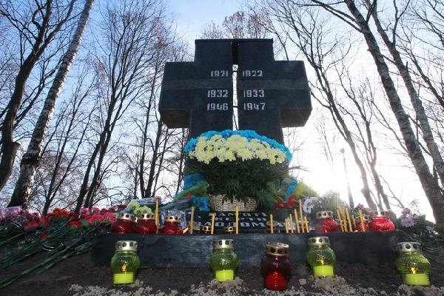
Знак пам’яті жертв Голодомору встановлений в м. Мена, Чернігівської області

Slide 29
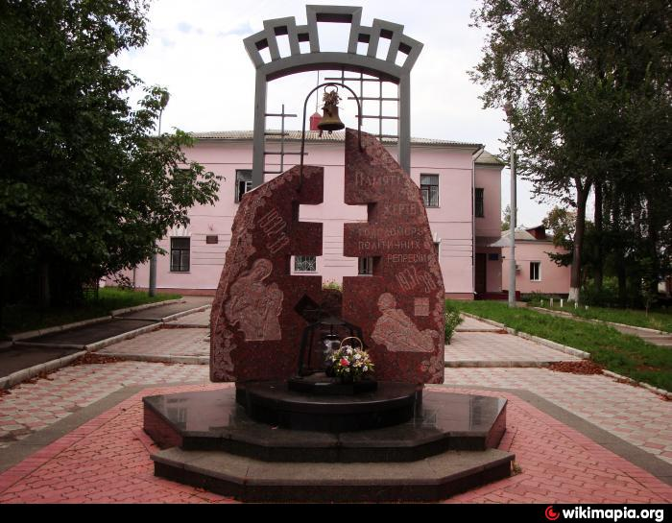
Пам’ятник жертвам голодомору та політичних репресій, м. Ніжин

Slide 30
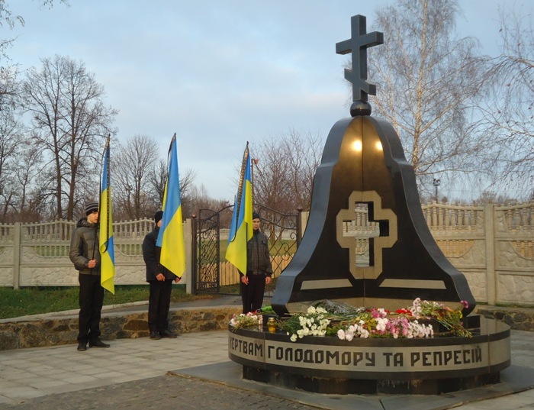
Пам’ятник жертвам Голодомору, Малин, Житомирська область

Slide 31
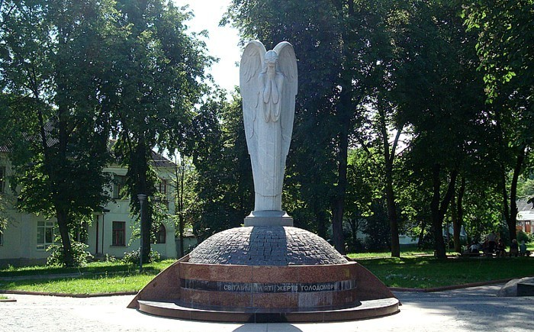
Пам’ятник жертвам Голодомору «Янгол, що плаче», м. Житомир

Slide 32
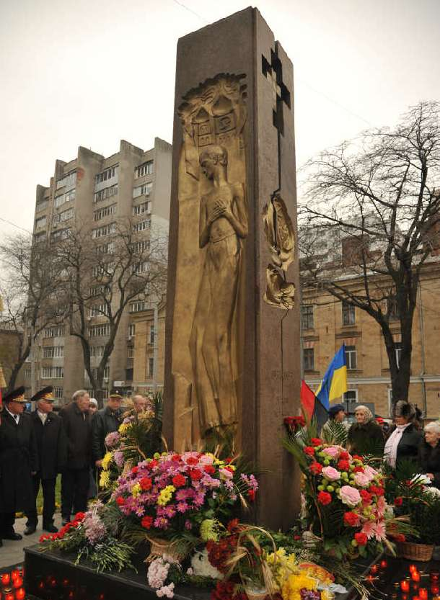
Пам’ятник Жертвам Голодомору в Одесі

Slide 33
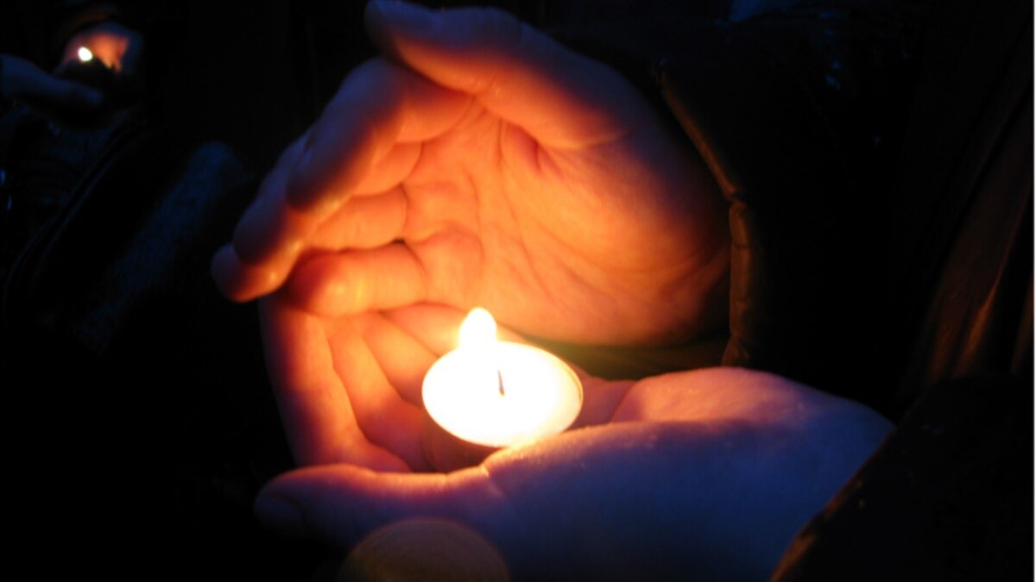
Щороку в четверту суботу листопада в Україні відзначається скорботна пам’ятна дата –
День пам’яті жертв Голодомору

Slide 34
Дякуємо за увагу!
Віртуальний огляд підготували:
завідувачка відділом обслуговування Бездольна Л. І.
завідувачка сектором Лукшина Є. Ю

